Slide 1
Shaxs sotsiologiyasi va deviant xulq-atvor

Slide 2

Shaxs sotsiologiyasi tushunchasi
Shaxs sotsiologiyasi — sotsiologiyaning inson shaxsining shakllanishi, rivojlanishi va jamiyat bilan o‘zaro aloqalarini o‘rganuvchi bo‘limidir.
Sotsiologiyada shaxs — bu faqat biologik mavjudot emas, balki jamiyatning to‘laqonli a’zosi bo‘lib, ijtimoiy tajriba, qadriyat va me’yorlarni egallagan inson hisoblanadi. Inson tug‘ilgan paytda faqat individ bo‘lsa, ijtimoiylashuv jarayoni orqali shaxs sifatida shakllanadi.
Shaxsning asosiy xususiyatlari:
ong va tafakkur mavjudligi;
maqsadli faoliyat olib borishi;
jamiyat bilan munosabatga kirishishi;
ijtimoiy javobgarlikka ega bo‘lishi;
o‘z qarashlari va qadriyatlariga ega bo‘lishi;
jamiyatdagi o‘z o‘rnini anglay olishi.
Shaxs jamiyat ta’sirida rivojlanadi va bir vaqtning o‘zida jamiyat rivojiga ham ta’sir ko‘rsatadi. Har bir insonning qarorlari, xulq-atvori va faoliyati ijtimoiy jarayonlarning muhim qismi hisoblanadi.
Shaxs sotsiologiyasi insonning jamiyatdagi mavqei, ijtimoiy munosabatlari va jamiyat taraqqiyotidagi rolini tushunishga yordam beradi.

Slide 3

Shaxsning ijtimoiylashuv jarayoni
Ijtimoiylashuv — insonning jamiyat qoidalari, qadriyatlari va xulq-atvor me’yorlarini o‘zlashtirish jarayonidir.
Ijtimoiylashuv orqali inson:
jamiyatda yashashni o‘rganadi;
ijtimoiy rollarni egallaydi;
o‘z dunyoqarashini shakllantiradi.
Ijtimoiylashuv institutlari:
oila;
maktab;
tengdoshlar;
ommaviy axborot vositalari;
internet va ijtimoiy tarmoqlar.
Ijtimoiylashuv bosqichlari:
Birlamchi — bolalik davridagi tarbiya.
Ikkilamchi — kattalar hayotida yangi tajribalarni egallash.
Ijtimoiylashuv shaxsning jamiyatdagi o‘rnini belgilaydi.

Slide 4
Shaxs shakllanishiga ta’sir qiluvchi omillar
Biologik omillar:
irsiyat;
yosh;
jismoniy rivojlanish.
Ijtimoiy omillar:
ta’lim;
iqtisodiy sharoit;
jamiyat muhiti.
Shaxs rivojlanishi turli omillar ta’sirida amalga oshadi.
Oilaviy omillar:
tarbiya;
ota-onaning munosabati;
oilaviy qadriyatlar.
Madaniy omillar:
urf-odatlar;
milliy qadriyatlar;
zamonaviy texnologiyalar.
Shaxs shakllanishida barcha omillar bir-biri bilan bog‘liq holda ta’sir qiladi.

Slide 5
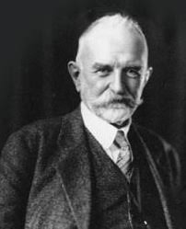
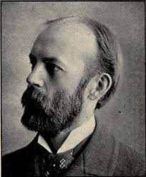
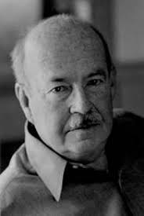
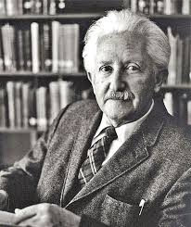
Shaxsning sotsiologik nazariyalari
Turli sotsiologlar shaxsning shakllanishini turlicha tushuntirgan.
Jorj Gerbert Mid nazariyasi
Shaxs boshqalar bilan muloqot va ijtimoiy tajriba orqali shakllanadi.
Charlz Kuli nazariyasi
Inson o‘zini jamiyatning unga bo‘lgan munosabati orqali anglaydi.
Talkott Parsons nazariyasi
Har bir inson jamiyatda ma’lum ijtimoiy rollarni bajaradi.
Erik Erikson nazariyasi
Shaxs rivojlanishi hayot davomida bir necha bosqichlarda amalga oshadi.
Bu nazariyalar shaxs va jamiyat o‘rtasidagi bog‘liqlikni tushuntiradi.

Slide 6

Shaxsning ijtimoiy roli va statusi
Ijtimoiy status — insonning jamiyatdagi o‘rni va egallagan mavqeidir. Status insonning huquq va majburiyatlarini ham belgilaydi.
Status turlari:
tug‘ma status (millat, jins, oilaviy kelib chiqish);
erishilgan status (kasb, ta’lim, lavozim).
Ijtimoiy rol — insonning jamiyat undan kutadigan xatti-harakatlari va vazifalaridir.
Masalan:
o‘quvchi;
farzand;
do‘st;
sportchi;
jamoa a’zosi.
Bir inson bir vaqtning o‘zida bir nechta ijtimoiy rollarni bajarishi mumkin. Masalan, o‘quvchi bir vaqtning o‘zida farzand, do‘st va sportchi ham bo‘lishi mumkin.
Ba’zan turli rollar o‘rtasida ziddiyat yuzaga keladi, bu holat rol konflikti deb ataladi. Shaxs jamiyat talablariga moslashish orqali o‘z ijtimoiy faoliyatini muvozanatlashtiradi.
Status va rollar shaxsning jamiyatdagi faoliyatini, munosabatlarini va ijtimoiy mavqeini belgilaydi.

Slide 7


Zamonaviy jamiyatda shaxs va xulosa
Zamonaviy jamiyat shaxsdan yangi ko‘nikmalarni talab qiladi:
mustaqil fikrlash;
tanqidiy tahlil qilish;
axborot bilan ishlash;
moslashuvchanlik;
mas’uliyat;
muloqot madaniyati;
raqamli savodxonlik.
Bugungi kunda texnologiyalar va globallashuv jarayonlari inson hayotiga katta ta’sir ko‘rsatmoqda. Shu sababli shaxs doimiy ravishda yangi bilim va ko‘nikmalarni egallab borishi zarur.
Shaxs rivojlanishi uchun:
sifatli ta’lim;
sog‘lom ijtimoiy muhit;
oilaviy qo‘llab-quvvatlash;
madaniy rivojlanish;
o‘z ustida ishlash muhim hisoblanadi.
Jamiyat taraqqiyoti ko‘p jihatdan faol, bilimli va mas’uliyatli shaxslarning shakllanishiga bog‘liq.

Slide 8

Ijtimoiy me’yorlar va deviant xulq-atvor turlari
Ijtimoiy me’yorlar — jamiyatdagi insonlar xatti-harakatini tartibga soluvchi qoidalardir.
Me’yorlarning asosiy turlari:
axloqiy me’yorlar;
huquqiy me’yorlar;
diniy me’yorlar;
madaniy me’yorlar;
an’anaviy me’yorlar.
Deviant xulq-atvor turlari:
Salbiy deviantlik
Jamiyatga zarar yetkazuvchi harakatlar:
jinoyatchilik;
tajovuzkorlik;
zararli odatlar;
vandalizm.
Ijobiy deviantlik
Jamiyat rivojiga hissa qo‘shuvchi odatiy chegaradan tashqaridagi harakatlar:
ilmiy kashfiyotlar;
innovatsiyalar;
yuqori natijalarga erishish.

Slide 9

Deviantlikning kelib chiqish sabablari
Deviant xulq-atvor bir nechta omillar ta’sirida shakllanadi.
Ijtimoiy omillar
tengsizlik;
nizolar;
ishsizlik;
atrof-muhit ta’siri.
Oilaviy omillar
e’tibor yetishmasligi;
oiladagi ziddiyatlar;
tarbiyadagi kamchiliklar.
Psixologik omillar
stress;
past o‘zini baholash;
moslashishdagi qiyinchiliklar.
Madaniy omillar
internet ta’siri;
qadriyatlarning o‘zgarishi;
jamiyat bosimi.
Ko‘pincha deviantlik bir nechta omillarning birgalikdagi ta’siri natijasida yuzaga keladi.

Slide 10
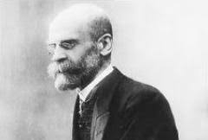
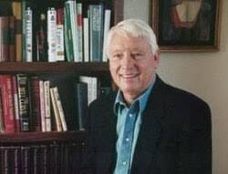
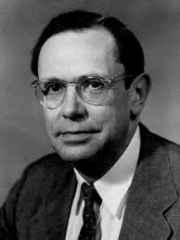
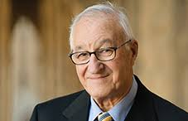
Deviant xulq-atvor nazariyalari
Sotsiologlar deviantlikni tushuntirish uchun turli nazariyalarni ishlab chiqqan.
Anomiya nazariyasi
Muallif: Emil Dyurkgeym (Émile Durkheim), 1897-yil. Keyinchalik Robert Merton tomonidan 1938-yilda rivojlantirilgan.
Jamiyat maqsadlarni belgilaydi, lekin ularga erishish imkoniyatlari hamma uchun bir xil emas.
Ijtimoiy nazorat nazariyasi
Muallif: Trevis Xirshi (Travis Hirschi), 1969-yil.
Insonlar tarbiya va jamiyat nazorati tufayli me’yorlarga amal qiladi.
Tamg‘alash nazariyasi
Muallif: Govard Bekker (Howard Becker), 1963-yil.
Jamiyat ayrim insonlarga “qoidabuzar” degan yorliq qo‘yishi mumkin va bu xatti-harakatni kuchaytiradi.
Ijtimoiy o‘rganish nazariyasi
Muallif: Albert Bandura, 1977-yil.
Xulq-atvor kuzatish va atrofdagilar ta’siri orqali shakllanadi.
Bu nazariyalar deviantlikning kelib chiqishini tushunishga yordam beradi.

Slide 11
Deviant xulq-atvorning oqibatlari
Deviantlik shaxs va jamiyatga turli darajada ta’sir ko‘rsatadi. Uning oqibatlari qisqa muddatli ham, uzoq muddatli ham bo‘lishi mumkin.
Shaxs uchun oqibatlar
oila va do‘stlar bilan munosabatlarning yomonlashuvi;
ta’lim va ish faoliyatida muammolar yuzaga kelishi;
jamiyatga moslashish qiyinlashuvi;
ruhiy bosim, stress va tushkunlik holatlari;
huquqiy javobgarlik va jazoga duch kelish;
ijtimoiy obro‘ning pasayishi;
kelajakdagi imkoniyatlarning cheklanishi.
Jamiyat uchun oqibatlar
ijtimoiy tartib va barqarorlikning buzilishi;
jinoyatchilik darajasining oshishi;
iqtisodiy zarar va davlat xarajatlarining ko‘payishi;
jamiyat ichida ishonchsizlik va qo‘rquv muhitining shakllanishi;
yoshlar orasida salbiy xulq-atvorning tarqalishi;
ijtimoiy tengsizlikning kuchayishi.
Ijobiy deviantlikning natijalari
Har qanday deviantlik salbiy emas. Ayrim hollarda me’yorlardan chetga chiqish jamiyat rivojiga xizmat qiladi:
yangi ilmiy g‘oyalar va texnologiyalar yaratiladi;
ijtimoiy islohotlar yuzaga keladi;
jamiyatdagi eskirgan qarashlar o‘zgaradi;
ijodkorlik va innovatsiyalar rivojlanadi.
Shuning uchun deviantlikni baholashda uning sabablari va natijalarini chuqur tahlil qilish muhim hisoblanadi.

Slide 12
Xulosa:
Shaxs sotsiologiyasi insonning jamiyatdagi o‘rni, shakllanishi va rivojlanishini o‘rganadi. Shaxs va jamiyat bir-biri bilan chambarchas bog‘liq bo‘lib, ularning uyg‘un rivojlanishi jamiyat taraqqiyotining asosiy omillaridan biridir. Har bir inson jamiyatning faol a’zosi sifatida o‘z salohiyatini rivojlantirishi va ijtimoiy hayotda faol ishtirok etishi muhimdir.
Deviantlik jamiyatdagi me’yorlardan chetga chiqish sabablari, shakllari va oqibatlarini o‘rganadi. Ushbu yo‘nalish orqali ijtimoiy muammolarni chuqurroq tushunish, salbiy holatlarning oldini olish va jamiyatning sog‘lom rivojlanishini ta’minlash mumkin.

